Slide 1

VÄLKOMNA!
KICK-OFF 2018
P05 & P06
2018-03-03

Slide 2

IFK YSTAD FK P05 & P06
Sammanfattning 2017
Träningar
Seriespel
Cuper
Träningsset/träningsoverall/matchkläder
Föräldragrupper
Ordföranden har ordet!
IFK Ystad P05 & P06 Style
Önskemål 2018?

Slide 3
SAMMANFATTNING 2017
64 träningar
P05: 18 matcher / 1 cup
P06: 34 matcher / 5 cuper
Ledarna på tränarutbildning C
Robin N sommarträning
Fotbollsworkout
A-lagsspelare med på träningar
Målvaktsträning

Slide 4
TRÄNINGAR
Gemensamma träningar P05 & P06
Träningar
  Onsdagar (konstgräs) kl 17:45-19:00
  Lördagar (Slingan) kl 10:00-11:00 (start 10/3)
  Gräs 2 ggr/vecka á 1,5 h (från april)
    Önskade dagar: måndag, onsdag & torsdag
SvFF: Så många som möjligt, så länge som möjligt, så bra som möjligt!
Viktigt att träna – meddela om du inte kan komma!
  Mathias: 070-866 56 57
  Niklas: 070-716 14 41
  Jonas: 073-378 50 23
  Magnus: 070-438 53 48
Laget.se

Slide 5
SERIESPEL
Seriespel
  P05: 1 lag anmält, resultat (9-manna)
  P06: 2 lag anmälda, resultatlöst (7-manna)
Gemensam dusch efter matcherna!
Speltider
Nya regler

Slide 6
CUPER
Cuper
  Åhus-cupen 30/6-7/7 (P05)
  YG Cup 11/2 (P06)
  Team Sportia Cup 12/8 (P06)
  Övriga cuper?

Slide 7
TRÄNINGS- & MATCHKLÄDER
Träningsset & träningsoverall
  Beställs och betalas på Bareko Sport
  Bronsgatan 5, 271 39 Ystad
Matchkläder

Slide 8
FÖRÄLDRAGRUPPER
Vad gör föräldragrupperna?
  P05: Cissi W & Karro B
  P06: Rickard K & Axel B
Nya reprensentanter?

Slide 9
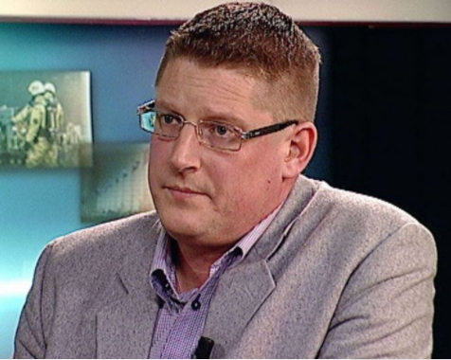
ORDFÖRANDEN HAR ORDET

Slide 10
IFK YSTAD FK P05 & P06 STYLE
Ledord och värderingar som gäller spelare, ledare, tränare och föräldrar.
Vi är i tid
Vi gör alltid vårt bästa
Vi är schyssta kompisar
Vi uppmuntrar varandra
Vi är förberedda inför träning och match
Vi respekterar lagkamrater, ledare, tränare, motspelare och domare
Vi kör fair-play
Vi är goda vinnare och förlorare
Vi är stolta över att spela i IFK Ystad FK

Slide 11
ÖNSKEMÅL 2018?

Slide 12
IFK YSTAD FK P05 & P06 STYLE
Nya regler?
Ta bort något?
Ändra något?
Vad händer om vi inte följer IFK P05 & P06 Style

